Slide 1
모바일 신분증 with DID
블록체인 떡상조
201402315 곽현준
201302397 문준영
201203395 이우연

Slide 2
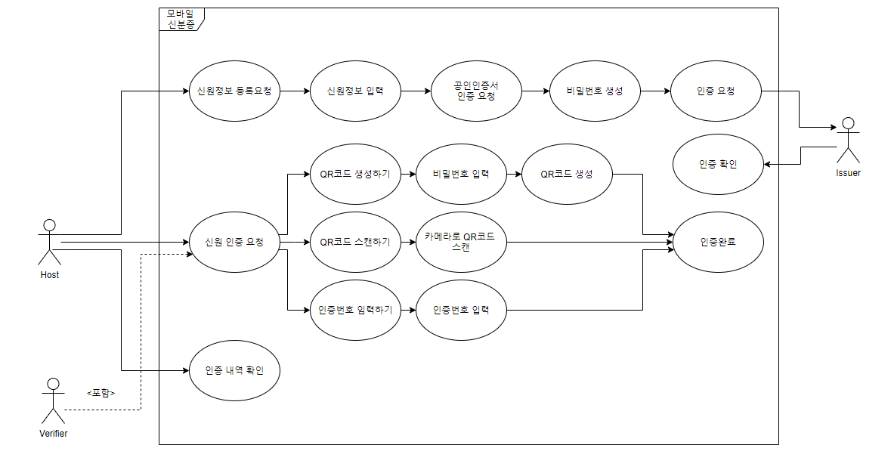
시퀀스 다이어그램
Usecase Diagram
신원 정보 등록
신원 인증 요청
인증 내역 확인

Slide 3
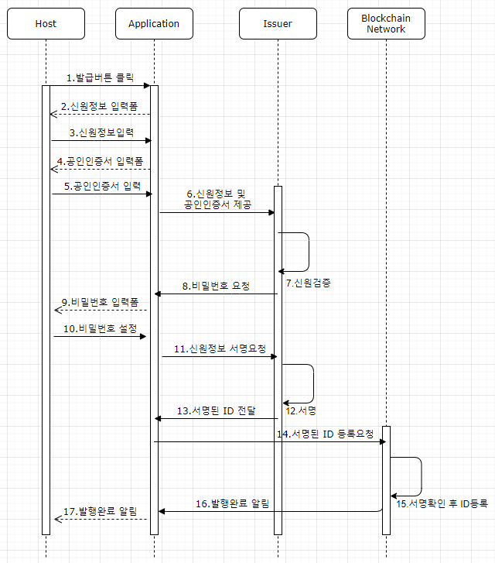
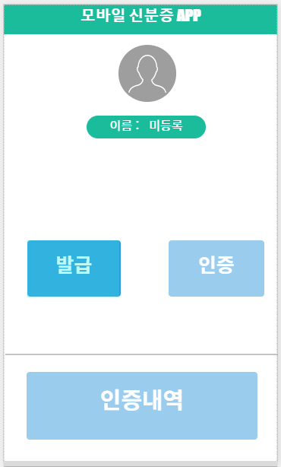

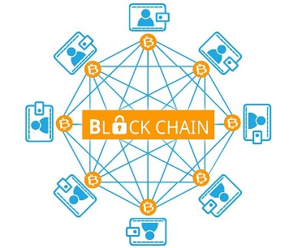

시퀀스 다이어그램
신원정보 등록과정
Host
Application
BlockChainNetwork
Issuer

Slide 4
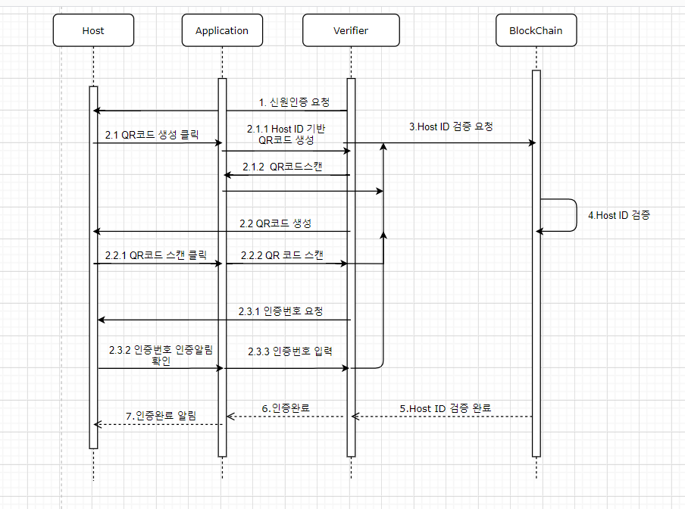
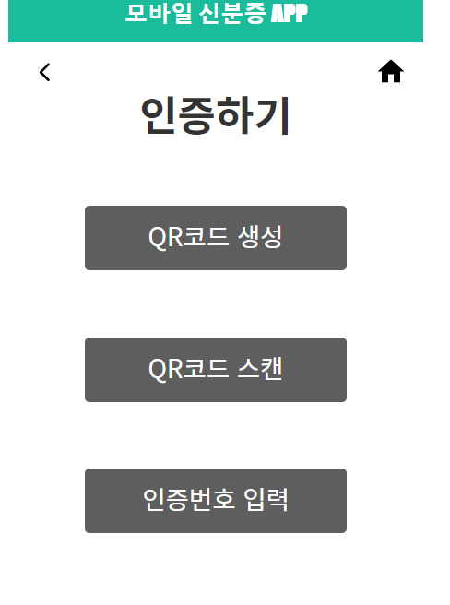

시퀀스 다이어그램
신원정보 인증요청과정
Application
Host
BlockChainNetwork
Verifier

Slide 5
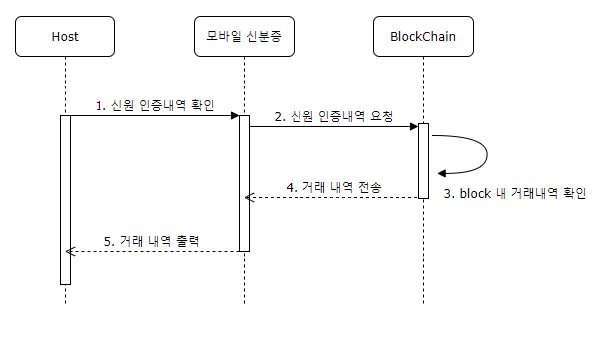
시퀀스 다이어그램
Host
Application
신원 인증내역 확인
BlockChainNetwork

Slide 6
감사합니다.

